Slide 1


Министерство образования и науки Республики Калмыкия
Калмыцкий республиканский комитет профсоюза работников народного образования и науки РФ
БУ ДПО РК «Калмыцкий республиканский институт повышения квалификации работников образования»
XXX республиканский конкурс
«ПЕДАГОГ ГОДА КАЛМЫКИИ – 2021»
________
Номинация
«ПЕДАГОГИЧЕСКИЙ ДЕБЮТ»
г.Элиста
2021 год

Slide 2


Slide 3

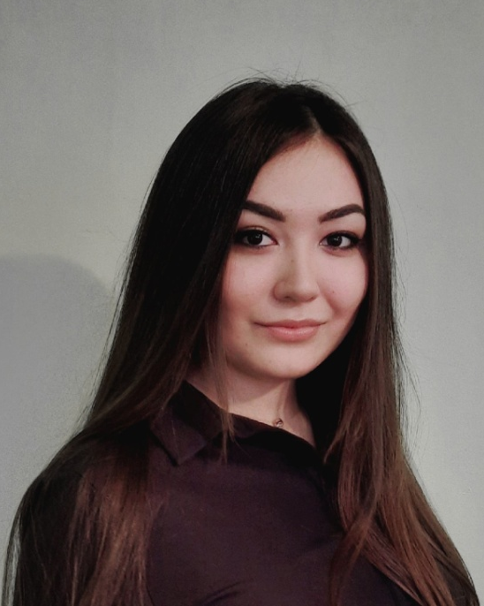
Баденова Дарина Александровна,
учитель начальных классов
МКОУ «Соленовская СОШ им В.А. Казначеева »
Яшалтинского района
Дата рождения: 3 июня 1998 года
Педагогический стаж: 1 год 7 мес.
Образование: ФГБОУ ВПО «Калмыцкий государственный университет им.Б.Б.Городовикова» (2020)
Педагогическое кредо: «Люби тех, кому преподаешь».
Девиз участия в конкурсе: «Ты притягиваешь к себе то, во что веришь. Верь в лучшее».

Slide 4
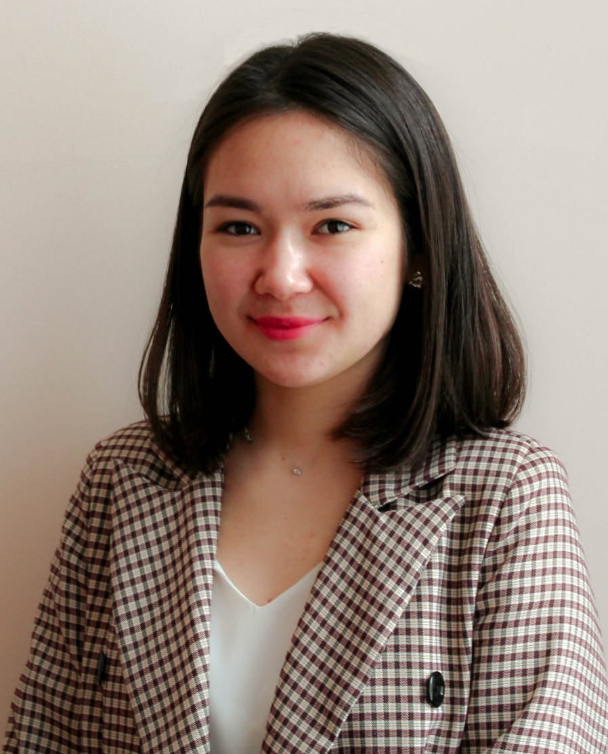
Бейшембиева Алина Джолдошбековна
Педагог-психолог
БУ ДО РК «Центр психолого-педагогической, медицинской и социальной помощи», г. Элиста
Дата рождения: 19 ноября 1998 года
Педагогический стаж: 8 месяцев
Образование: ФГБОУ ВПО «Калмыцкий государственный университет им.Б.Б. Городовикова» (2020)
Педагогическое кредо: Лучший способ сделать ребенка хорошим – сделать его счастливым. Оскар Уайльд
Девиз участия в конкурсе: Уча других, мы учимся сами!

Slide 5
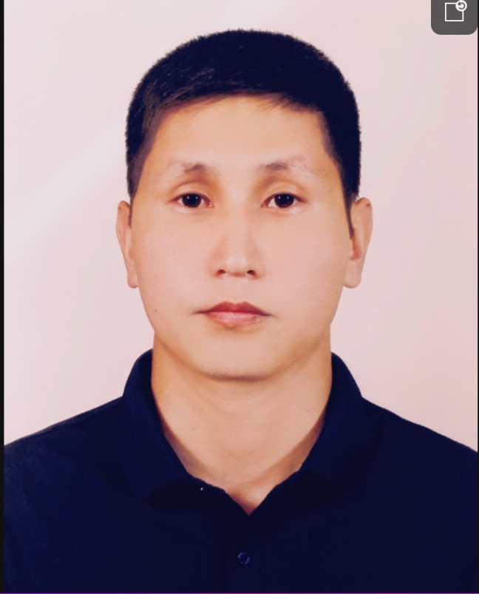
Джинкеев Валерий Владимирович
учитель истории и обществознания
МКОУ «Уланхольская СОШ им.Зая-Пандиты»
Лаганский район
Дата рождения: 25 декабря 1995 года
Педагогический стаж: 1 год 9 мес.
Образование: ФГБОУ ВПО «Калмыцкий государственный университет им.Б.Б. Городовикова» (2015)
Педагогическое кредо: «Мы верим в то, чему учим наших детей»
Девиз участия в конкурсе: Учу, учась, воспитываю, воспитываясь!

Slide 6
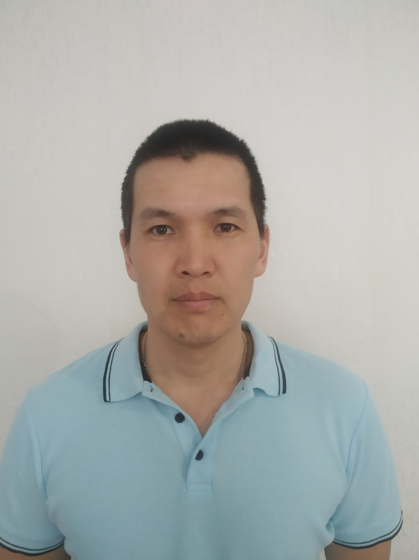
Дорджиев Денис Борисович
учитель ИЗО
МКОУ «Ики-Бухусовская СОШ им.П.М.Эрдниева»
Малодербетовский район
Дата рождения: 23 апреля 1985 года
Педагогический стаж: 3 года
Образование: ФГБОУ ВПО «Калмыцкий государственный университет им.Б.Б. Городовикова» (2020)
Педагогическое кредо: Обучать – значит вдвойне учиться
Девиз участия в конкурсе: Делаешь – не бойся, боишься – не делай

Slide 7
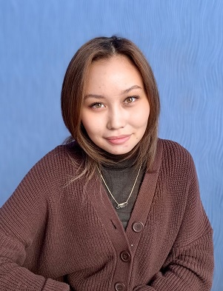
Зунгруева Айса Баатровна
учитель английского языка
МКОУ «Городовиковская СОШ №1 им.Г.Лазарева»
Городовиковский район
Дата рождения: 22 августа 1998 года
Педагогический стаж: 8 месяцев
Образование: ФГБОУ ВПО «Калмыцкий государственный университет им.Б.Б. Городовикова» (2019)
Педагогическое кредо: Если хочешь быть лучшим – надо работать больше других
Девиз участия в конкурсе: Just do it

Slide 8
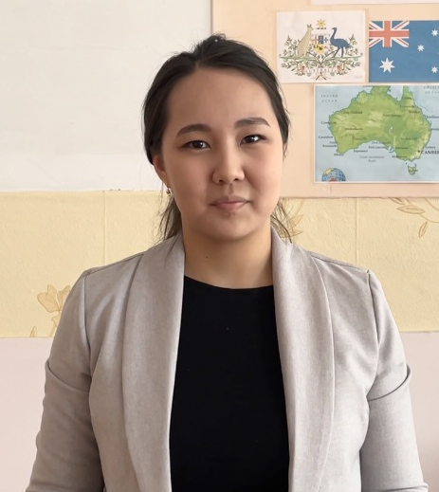
Копаева Валерия Константиновна
учитель английского языка
МКОУ «Восходовская СОШ»
Октябрьский район
Дата рождения: 22 января 1998 года
Педагогический стаж: 1 год
Образование: ФГБОУ ВПО «Калмыцкий государственный университет им.Б.Б. Городовикова» (2019)
Педагогическое кредо: Ученик – это не сосуд, который нужно наполнить, а факел – который нужно зажечь.
Девиз участия в конкурсе: Любить то, что преподаешь, и тех, кому преподаешь

Slide 9
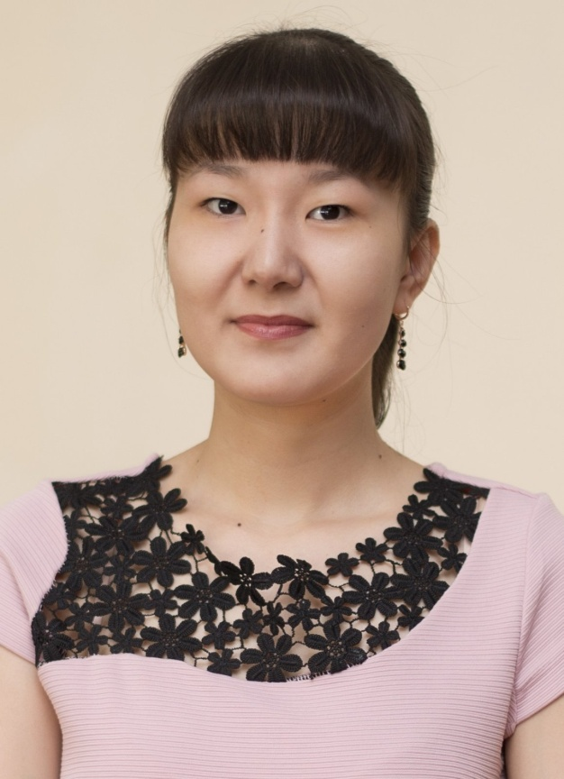
Очир-Горяева Анастасия Евгеньевна
учитель английского языка
МБОУ «СОШ №17 им.Д.Н.Кугультинова»
Дата рождения: 16 мая 1996 года
Педагогический стаж: 2 года 6 месяцев
Образование: ФГБОУ ВПО «Калмыцкий государственный университет им.Б.Б. Городовикова» (2018)
Педагогическое кредо: Обучать – значит учиться вдвойне
Девиз участия в конкурсе: Учись делать, делая - учись

Slide 10
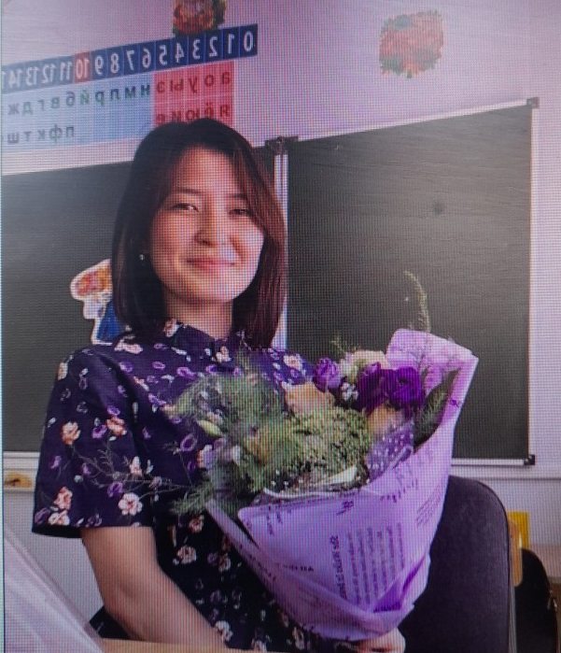
Павлуева Гиляна Бадмаевна
учитель начальных классов базовой школы
БПОУ РК «Элистинский педагогический колледж им.Х.Б.Канукова»
Дата рождения: 25 сентября 1999 года
Педагогический стаж: 1 год
Образование: БПОУ РК «Элистинский педагогический колледж им.Х.Б.Канукова (2018)
Педагогическое кредо: Никто не делается мастером, не упражняясь в мастерстве
Девиз участия в конкурсе: Человек находит время для всего, что он действительно хочет

Slide 11
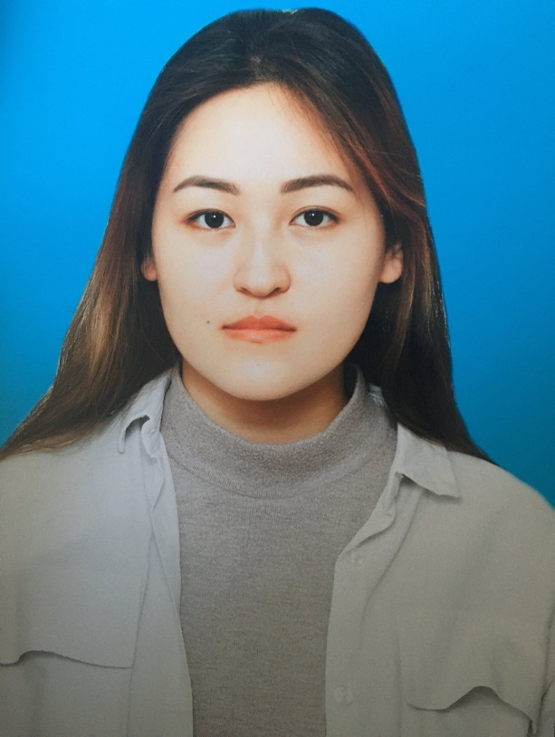
Санджи-Горяева Ирина Эрдниевна
учитель биологии
МКОУ «Ачинеровская СОШ»
Черноземельский район
Дата рождения: 17 июля 1997 года
Педагогический стаж: 7 месяцев
Образование: ФГБОУ ВПО «Калмыцкий государственный университет им.Б.Б. Городовикова» (2018)
Педагогическое кредо: Учить с душой, воспитывать с любовью
Девиз участия в конкурсе: Серость порождает серость, огонь зажигает огонь

Slide 12
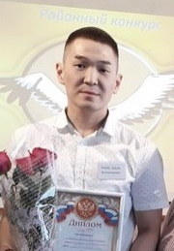
Хинеев Арслан Владимирович
учитель истории и обществознания
МКОУ «Хулхутинская СОШ»
Яшкульский район
Дата рождения: 23 февраля 1997 года
Педагогический стаж: 9 месяцев
Образование: ФГБОУ ВПО «Калмыцкий государственный университет им.Б.Б. Городовикова» (2020)
Педагогическое кредо: Пускай мне не суждено совершить подвиг, но я горжусь тем, что люди доверили мне самое дорогое – своих детей
Девиз участия в конкурсе: Учитель до тех пор остается учителем, пока учится сам.

Slide 13
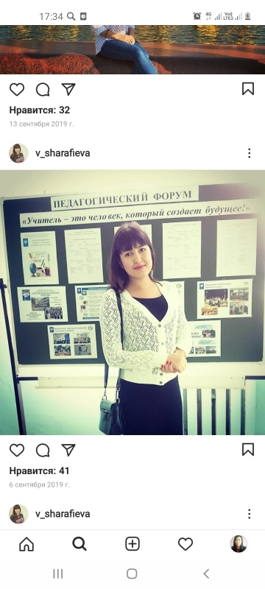
Шарафиева Виктория Ильдусовна
учитель химии и биологии
МОКУ «Партизанская СОШ»
Целинный район
Дата рождения: 4 августа 1995 года
Педагогический стаж: 2 года 8 месяцев
Образование: ФГБОУ ВПО «Калмыцкий государственный университет им.Б.Б. Городовикова» (2018)
Педагогическое кредо: Ученик – не сосуд, который надо наполнить, а факел, который надо зажечь
Девиз участия в конкурсе: Плохой учитель преподносит истину, хороший учит ее находить.

Slide 14
ПОБЕДИТЕЛИ
РЕСПУБЛИКАНСКОГО КОНКУРСА « ПЕДАГОГ ГОДА КАЛМЫКИИ»
НОМИНАЦИИ «ПЕДАГОГИЧЕСКИЙ ДЕБЮТ»
2008 год: Чимидов Мингиян Эренценович, учитель математики МБОУ «Ики-Бурульская СОШ им. А. Пюрбеева», Ики-Бурульского района
2009, 2010 годах конкурс не проводился
2011 год: Павлов Джангр Борисович, учитель истории и обществознания МОКУ «Хар-Булукская СОШ», Целинного района
2012 год: Муниев Аркадий Михайлович, учитель информатики МБОУ «СОШ№15» г. Элисты.
2013 год: Санджиев Намин Саналович, учитель биологии МБОУ «Первомайская СОШ», Приютненского района
2014 год: Бембеева Эльзя Санджиевна, учитель географии МБОУ «Малодербетовская гимназия», Малодербетовского района
2015 год: Джанаев Эрдэм Бадмаевич, учитель математики МКОУ «Яшкульская многопрофильная гимназия имени Хаглышевой Е.К.», Яшкульского района
2016 год: Басхаев Евгений Васильевич, учитель истории и обществознания МБОУ «Элистинская классическая гимназия» г. Элисты
2017 год: Короваева Надежда Николаевна, учитель математики МБОУ «СОШ № 3 имени Сергиенко Н.Г.» г. Элисты
2018 год: Амурова Цаган Вячеславовна, учитель биологии МОКУ «Целинная СОШ имени К. Эрендженова» Целинного района
2019 год: Очуров Хонгр Саналович, учитель английского языка МБОУ «СОШ № 21» г. Элисты
2020 год: Гецилов Чингис Санджиевич, учитель истории МБОУ «Ики-Бурульская СОШ» Ики-Бурульского района

Slide 15
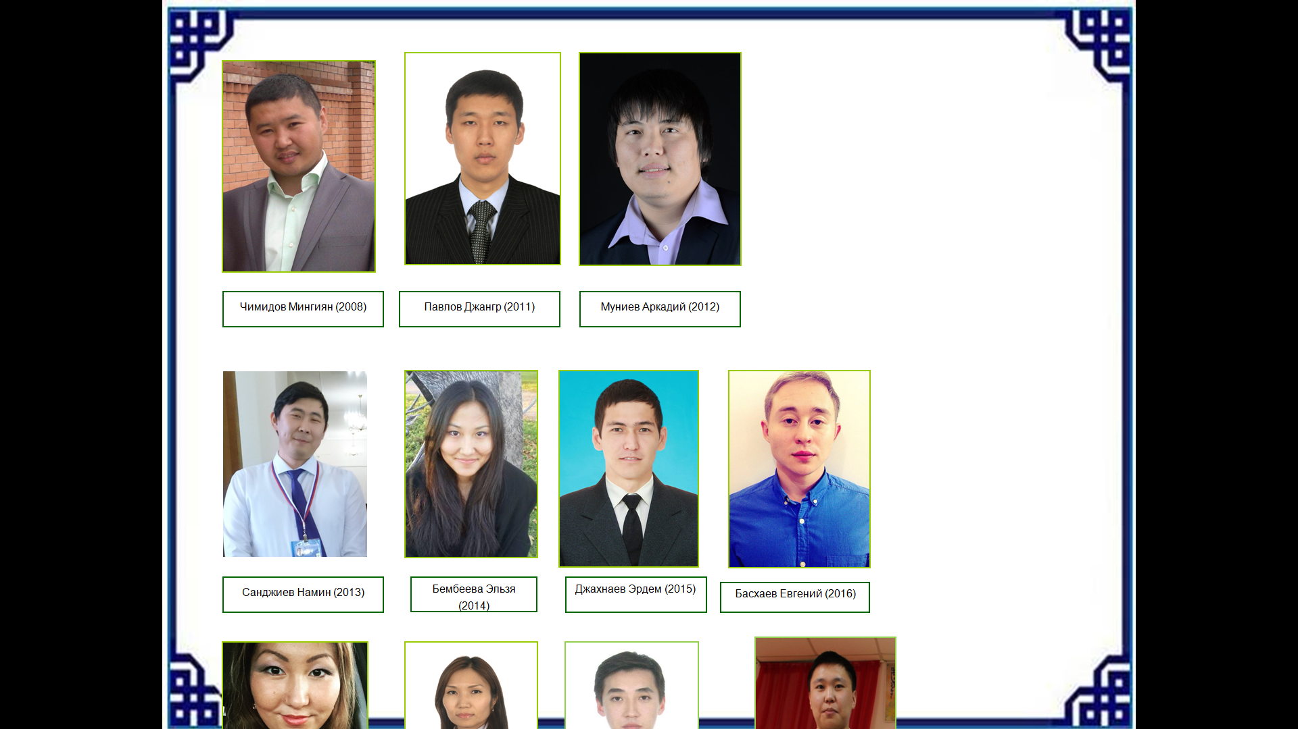
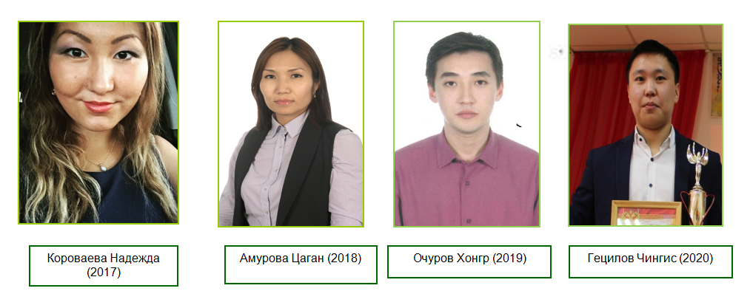

Slide 16
РЕСПУБЛИКАНСКИЙ КОНКУРС «ПЕДАГОГ ГОДА КАЛМЫКИИ-2021»
НОМИНАЦИЯ «ПЕДАГОГИЧЕСКИЙ ДЕБЮТ»
Конкурсное испытание
«Визитка»
(регламент: до 5 минут)
г.Элиста
2021 год

Slide 17
РЕСПУБЛИКАНСКИЙ КОНКУРС «ПЕДАГОГ ГОДА КАЛМЫКИИ-2021»
НОМИНАЦИЯ «ПЕДАГОГИЧЕСКИЙ ДЕБЮТ»
Конкурсное испытание
«Урок»
(регламент: урок - 40 минут,
+10 минут на самоанализ)
г.Элиста
2021 год

Slide 18
РЕСПУБЛИКАНСКИЙ КОНКУРС «ПЕДАГОГ ГОДА КАЛМЫКИИ-2021»
НОМИНАЦИЯ «ПЕДАГОГИЧЕСКИЙ ДЕБЮТ»
Конкурсное испытание «Методсовет»
(регламент: до 10 минут
+ 5 минут на ответы жюри)
г.Элиста
2021 год

Slide 19
Министерство образования и науки Республики Калмыкия
Калмыцкий республиканский комитет профсоюза работников народного образования и науки РФ
БУ ДПО РК «Калмыцкий республиканский институт повышения квалификации работников образования»
XXX республиканский конкурс
«ПЕДАГОГ ГОДА КАЛМЫКИИ – 2021»
________
Номинация
«ПЕДАГОГИЧЕСКИЙ ДЕБЮТ»
г.Элиста
2021 год

Slide 21
РЕСПУБЛИКАНСКИЙ КОНКУРС «ПЕДАГОГ ГОДА КАЛМЫКИИ-2021»
НОМИНАЦИЯ «ПЕДАГОГИЧЕСКИЙ ДЕБЮТ»
Конкурсное испытание «Публичная лекция»
(регламент: до 7 минут,
+5 минут для ответов на вопросы жюри)
г.Элиста
2021 год

Slide 22
РЕСПУБЛИКАНСКИЙ КОНКУРС «ПЕДАГОГ ГОДА КАЛМЫКИИ-2021»
НОМИНАЦИЯ «ПЕДАГОГИЧЕСКИЙ ДЕБЮТ»
Конкурсное задание «Образовательный проект»
(регламент: 10 минут,
+5 минут для ответов на вопросы жюри)
г.Элиста
2021 год

Slide 23
РЕСПУБЛИКАНСКИЙ КОНКУРС «ПЕДАГОГ ГОДА КАЛМЫКИИ-2021»
НОМИНАЦИЯ «ПЕДАГОГИЧЕСКИЙ ДЕБЮТ»
Конкурсное задание
«Круглый стол»
(регламент: 60 минут)
г.Элиста
2021 год

